Slide 1
স্বাগতম

Slide 2
প রি চি তি
শ্রেণি– নবম
বিষয়– ভূগোল
সূপর্না রানী রায়
সহকারী শিক্ষক
বিজয়পুর উচ্চ বিদ্যালয়
কুমিল্লা সদর দক্ষিণ ,কুমিল্লা।
Email:suparnaroy393@gmail.com

Slide 3
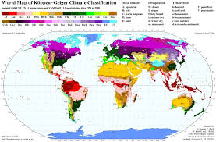

Slide 4
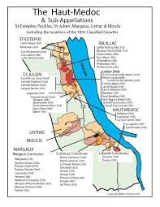

Slide 5
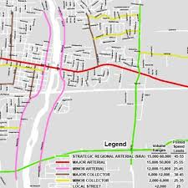

Slide 6
পাঠ শিরোনাম
মানচিত্রের প্রকারভেদ

Slide 7
শিখণফল
মানচিত্রের প্রকার সম্পর্কে বলতে পারবে।
বিভিন্ন ধরনের মানচিত্র সম্পর্কে বলতেপারবে ।
মানচিত্রে ব্যবহিত স্কেল সম্পর্কে বলতে পারবে।

Slide 8
মানচিত্রের প্রকার
স্কেল অনুসারে মানচিত্র দুই প্রকার—
বৃহৎ স্কেলের মানচিত্র এবং
ক্ষুদ্র স্কেলের মানচিত্র
উপস্থাপিত বিষয় বস্তু হিসেবেও মানচিত্র দুই প্রকার –(১) গুনগত মানচিত্র (২)পরিমানগত মানচিত্র

Slide 9
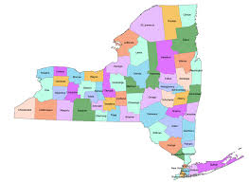
কার্যের উপর ভিত্তি করে কয়েক প্রকার মানচিত্র নিম্নরুপ ---
মৌজা মানচিত্র

Slide 10
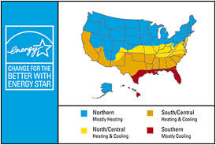

Slide 11
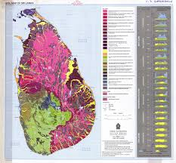
ভুসংস্থানিক মানচিত্র

Slide 12
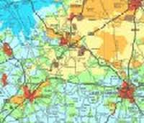
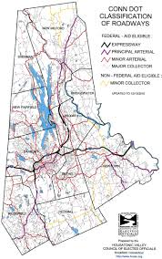

Slide 13
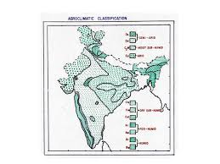
দেয়াল
মানচিত্র

Slide 14
ভূচিত্রাবলি মানচিত্র

Slide 15
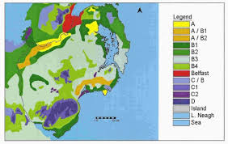
প্রাকৃতিক মানচিত্র

Slide 16
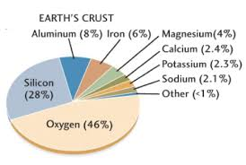
ভূতাত্ত্বিক মানচিত্র

Slide 17
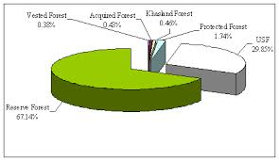

Slide 18
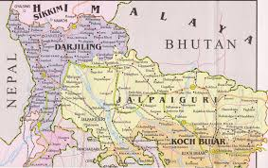
রাজনৈতিক মানচিত্র

Slide 19
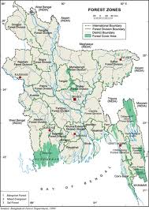
উদ্ভিজ্জ
বিষয়ক
মানচিত্র

Slide 20
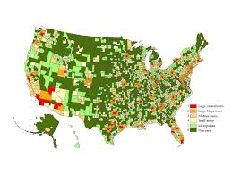
মূল্যায়ণ
উপরের মানচিত্র কোন ধরনের

Slide 21
বাড়ির কাজ
রাজনৈতিক মানচিত্র
আকঁ

Slide 22
